Slide 1
VIRTUALNI ORMAR - ORMARKO
Tim: TG 03.1 <Ormarko>
Ak. god. 2025./2025.

Slide 2
Sadržaj
Članovi tima
Opis i cilj projekta
Slična rješenja
Analiza i oblikovanje sustava
Zahtjevi
Arhitektura
Ispitivanje
Korišteni alati i tehnologije
Organizacija rada
Zaključak

Slide 3
Članovi grupe
Andrija Andročec – razvoj poslužiteljske strane
Lana Benički – razvoj poslužiteljske strane
Tanja Bertalanić – voditelj tima/razvoj korisničkog sučelja/dizajner
Luka Bulić – baza podataka/ispitivanje
Lovro Đuranec – razvoj poslužiteljske strane
Marko Vujnović – dokumentacija
Iva Zubčić – razvoj korisničkog sučelja
Notes:
Just list no need to elaborate in this stage!

Slide 4

O projektu
Ormarko je aplikacija koja pomaže korisnicima organizirati garderobu, kreirati odjevne kombinacije i dijeliti odjevne artikle s drugima
Cilj: omogućiti korisnicima jednostavno i intuitivno kreiranje virtualnog ormara koji uključuje klasifikaciju odjevnih predmeta prema različitim karakteristikama te dijeljenje artikala s drugim korisnicima
Slika 1: Ormarko Logo
Notes:
Navedite samo svoju viziju projektne ideje...

Slide 5
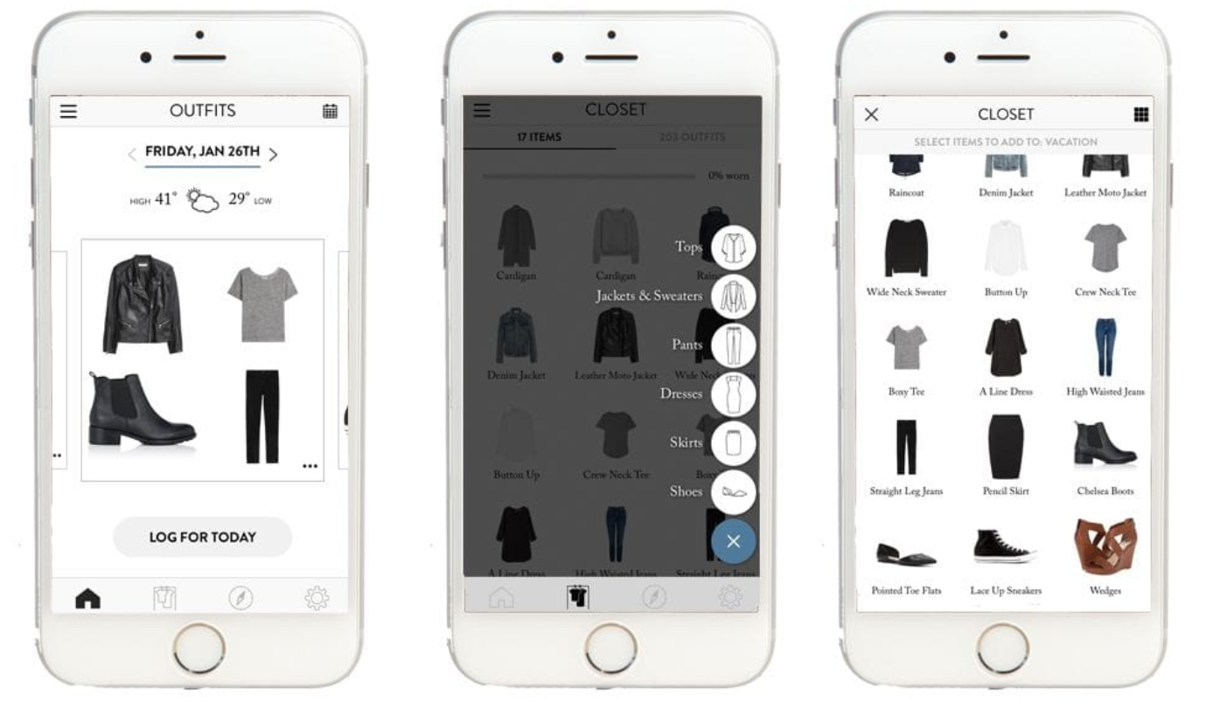
SLIČNA RJEŠENJA
Cladwell: Omogućava kreiranje kapsulnih ormara i sugerira odjevne kombinacije.
Ima naglasak na minimalizmu i organiziranju osnovnih odjevnih komada, dok naša aplikacija nudi veći izbor kategorija i prilagodbu strukture ormara.
Slika 2: Aplikacija Cladwell
Notes:
Navedite samo svoju viziju projektne ideje...

Slide 6
FUNKCIONALNI ZAHTJEVI
Kreiranje i organizacija virtualnih ormara s različitim strukturama te uklanjanje istih.
Kategorizacija, uklanjanje i dodavanje artikala prema više značajki.
Pretraživanje i dijeljenje artikala u virtualnom ormaru.
Prijedlog odjevnih kombinacija na temelju vremenske prognoze
Pregled i pretraživanje svih artikala označenih za dijeljenje u aplikaciji
Kreiranje korisničkih profila i korištenje geolokacije za praćenje i dijeljenje lokacije artikala/korisnika.
Kreiranje oglašivačkih profila za dodavanje promocijskih materijala.

Slide 7
NEFUNKCIONALNI ZAHTJEVI
Responzivnost web aplikacije
Jasna i jednostavna struktura koda za lakše održavanje
Zaštita korisničkih podataka enkripcijom
Korištenje HTTPS protokola za mrežne komunikacije radi sigurnosti podataka korisnika
Sustav treba omogućiti vrijeme odaziva kraće od 3 sekunde za sve osnovne funkcije

Slide 8
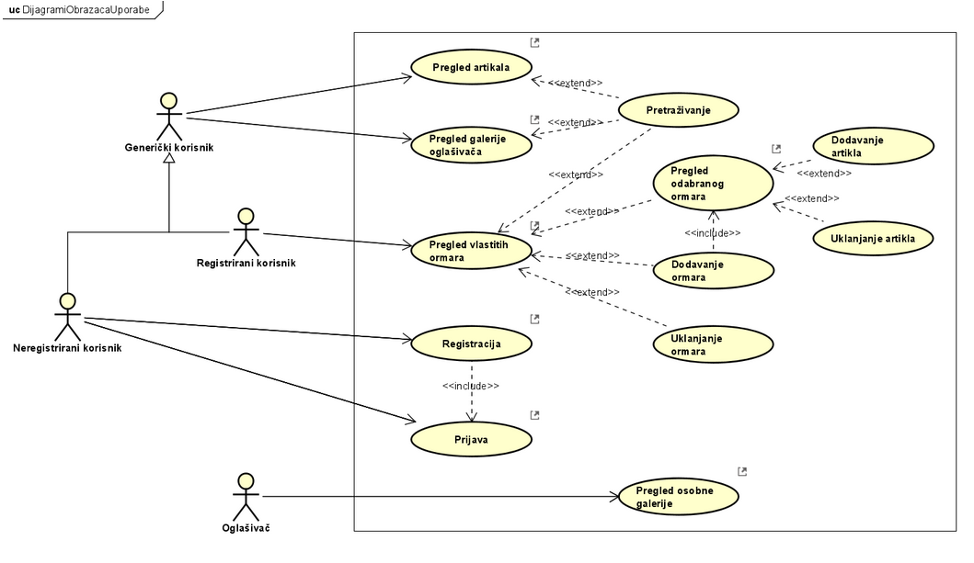
UML dijagram obrazaca uporabe
Slika 3: Visokorazinski dijagram obrazaca uporabe

Slide 9
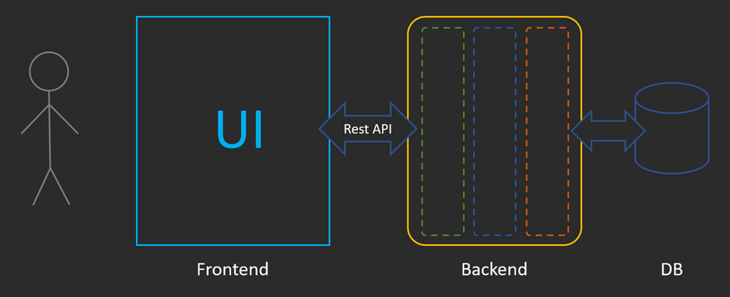
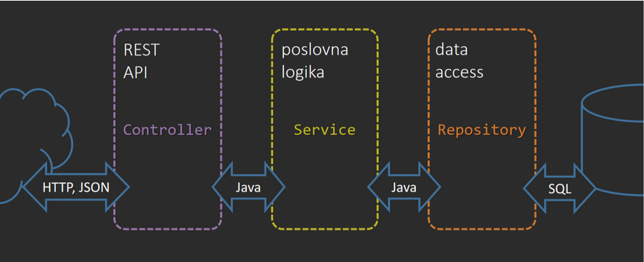
Arhitektura sustava
Klijent-poslužiteljska arhitektura s jasno odvojenim frontend i backend komponentama
Mrežni protokoli:
HTTP, CORS
Slika 4: Skica podsustava
Slika 5: CSR Model korišten na Backendu

Slide 10
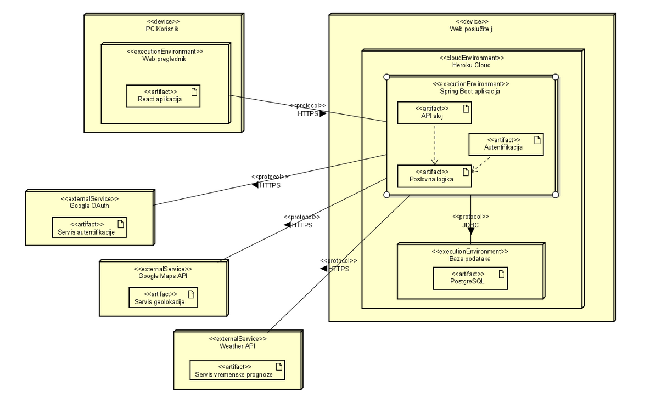
UML DIJAGRAM RAZMJEŠTAJA
Slika 6: Dijagram razmještaja

Slide 11
Ispitivanje
Ispitivanje komponenti
JUnit5 biblioteka
ispitane klase koje sudjeluju u temeljnim funkcionalnostima (korisnik, oglasivač, ormar, lokacija, artikl korisnika, artikl oglašivača)
Opseg ispitivanja: 8 ispitnih slučajeva (TC-01 - TC-08)
Ispitivanje sustava
SeleniumIDE ekstenzija za web preglednik-
Ispitivanje provedeno prema definiranim funkcionalnim zahtjevima (registracija i prijava, stvaranje ormara, lokacija i artikla, pregledavanje kao neregistrirani korisnik)
Opseg ispitivanja: 15 ispitnih slučajeva (TS-01 - TS-15)

Slide 12
Korišteni alati i tehnologije
Programski jezici: JavaScript 16.13, Java 21
Radni okviri i biblioteke: Spring Boot 3.4.2, React 18.3.1, Node.js 22.12.0
Baza podataka: PostgreSQL i pgAdmin 4 8.13
Razvojni alati: Git, IntelliJIDEA 2024.3.2
Alati za ispitivanje: Junit 5.1, SeleniumIDE 3.17.2
Cloud platforma: AWS-RDS
Komunikacija: Whatsapp, Discord
Deploy: Heroku
Aplikacija je javno dostupna putem linka: https://ormarkodeployc46f4289b2cf.herokuapp.com/

Slide 13
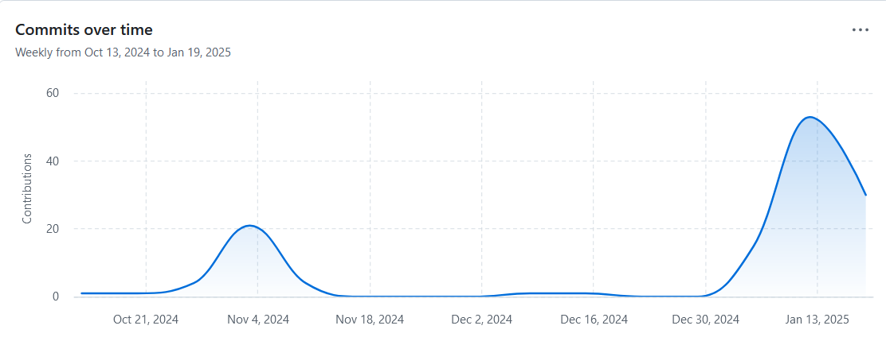
Organizacija rada
Model životnog ciklusa: Inkrementalni model
Komunikacija putem Whatsapp-a i Discorda
Podjela zaduženja, svatko je radio na svojem dijelu
Redovito korištenje Githuba, commitanje nakon svake promjene koja radi, bez značajnih problema

Slide 14
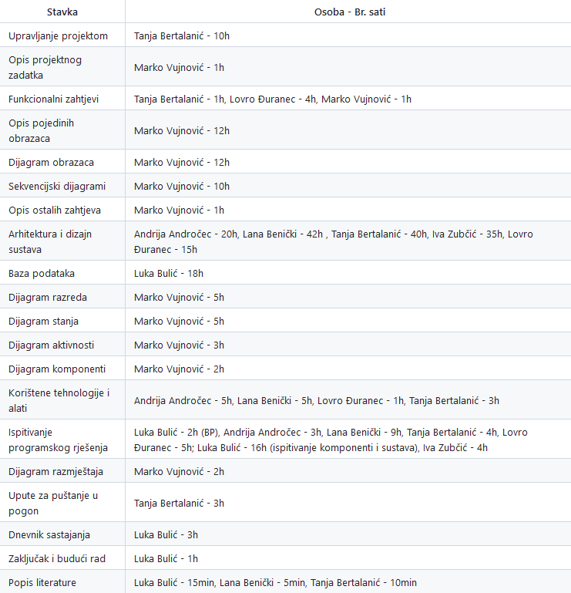
Organizacija rada

Slide 15
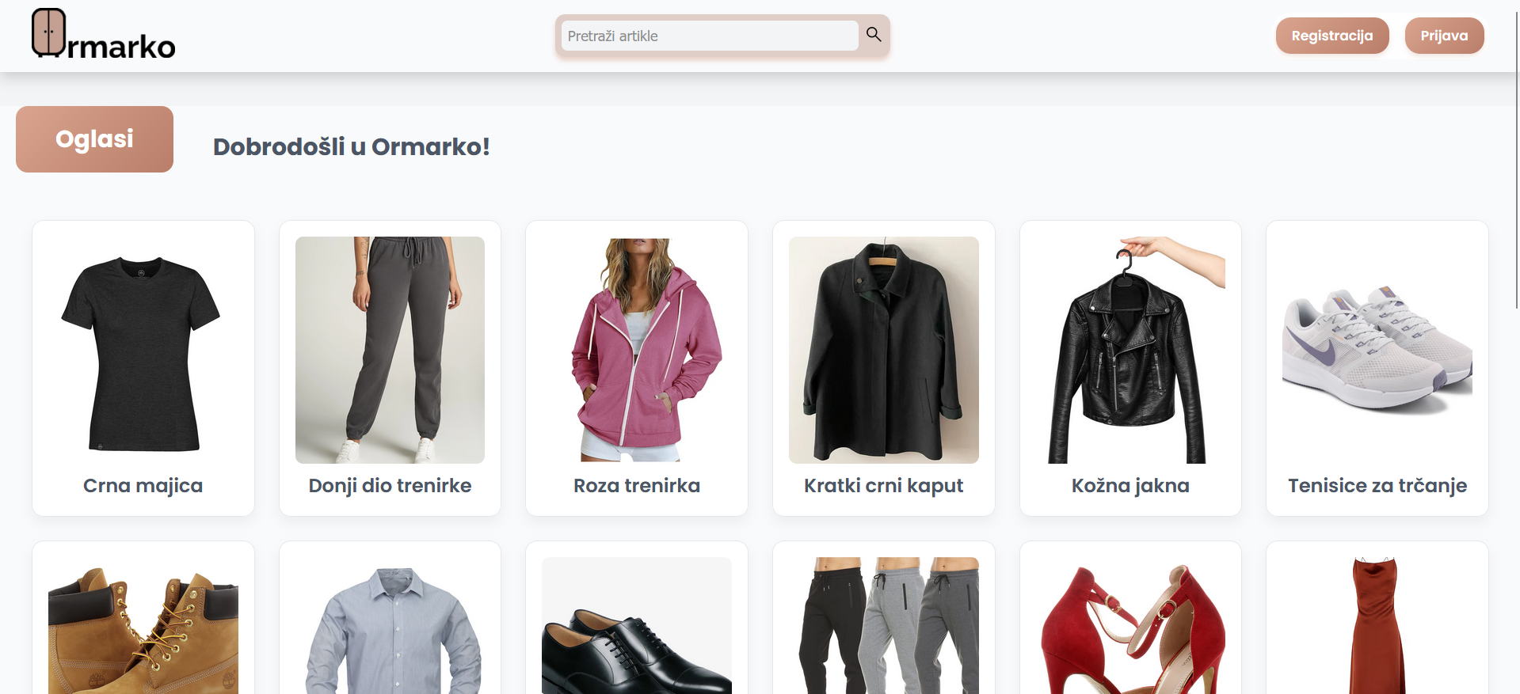
Demonstracija aplikacije
Početna stranica aplikacije, klikom na gumb Oglasi pristupa se izlogu svih oglašivača i njihovim „dućanima”

Slide 16
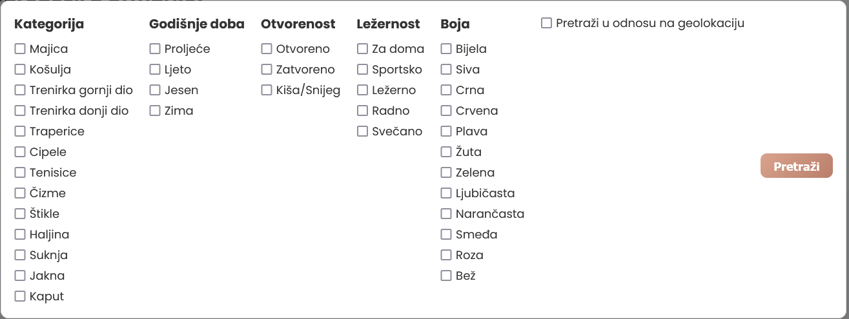
Demonstracija aplikacije
Pretraživanje artikala po zadanim kriterijima

Slide 17
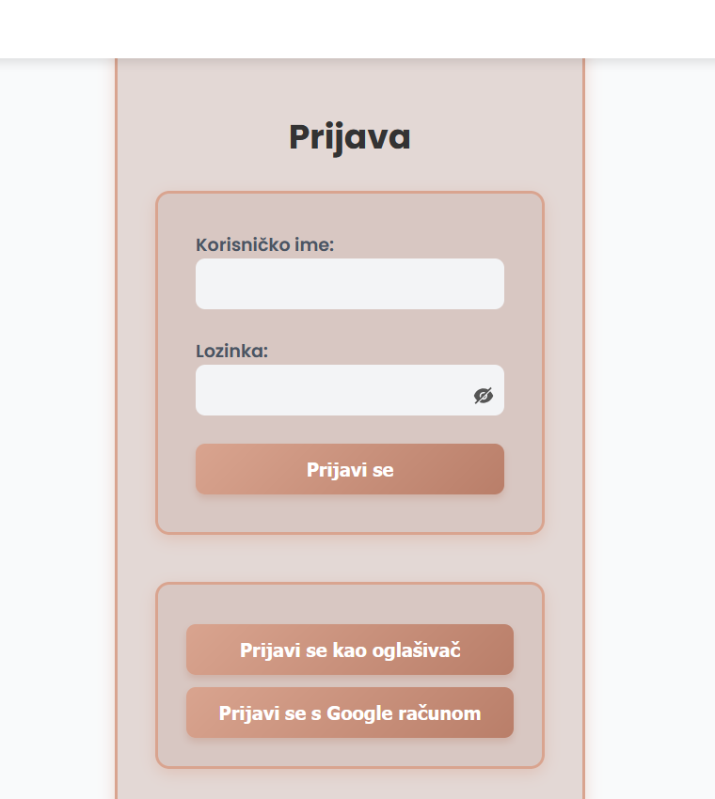
Demonstracija aplikacije
Mogućnost prijave i registracije kao običan korisnik (moguće i preko Google-a) ili oglašivač

Slide 18
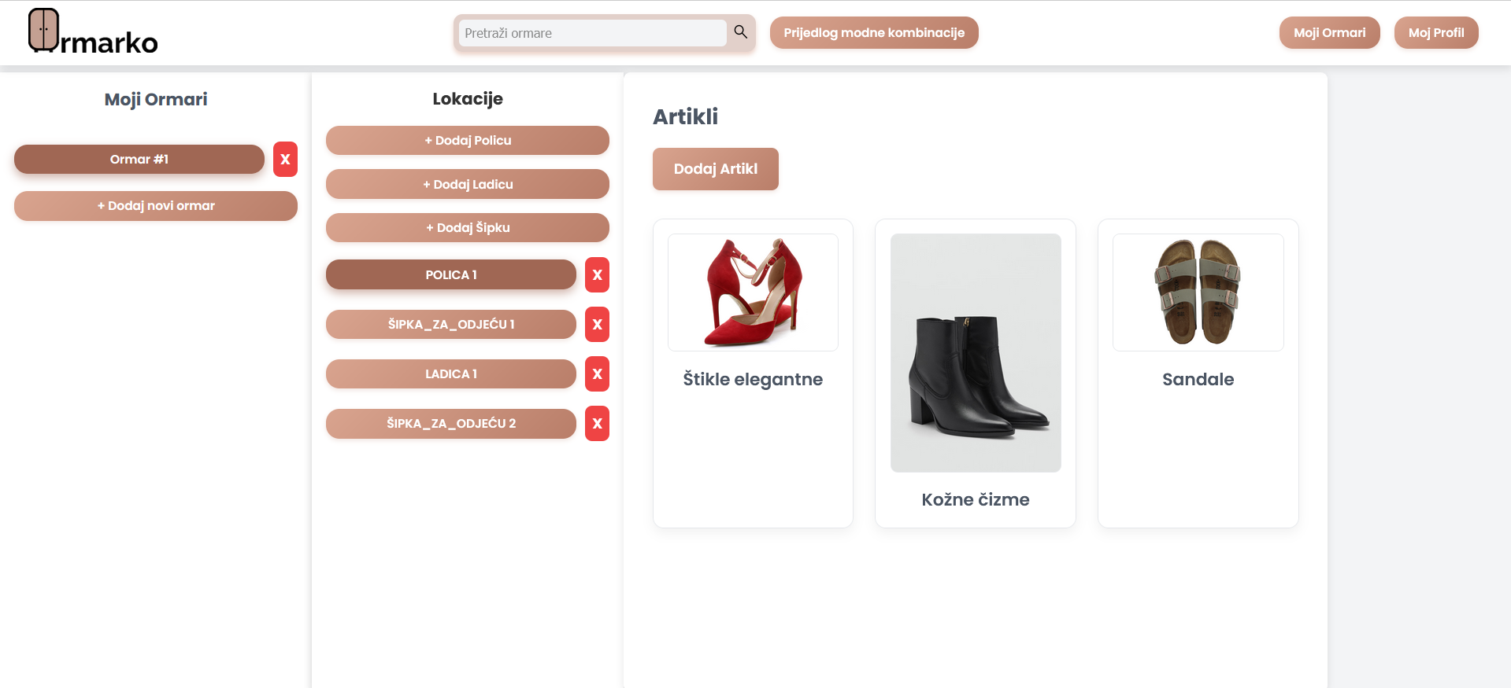
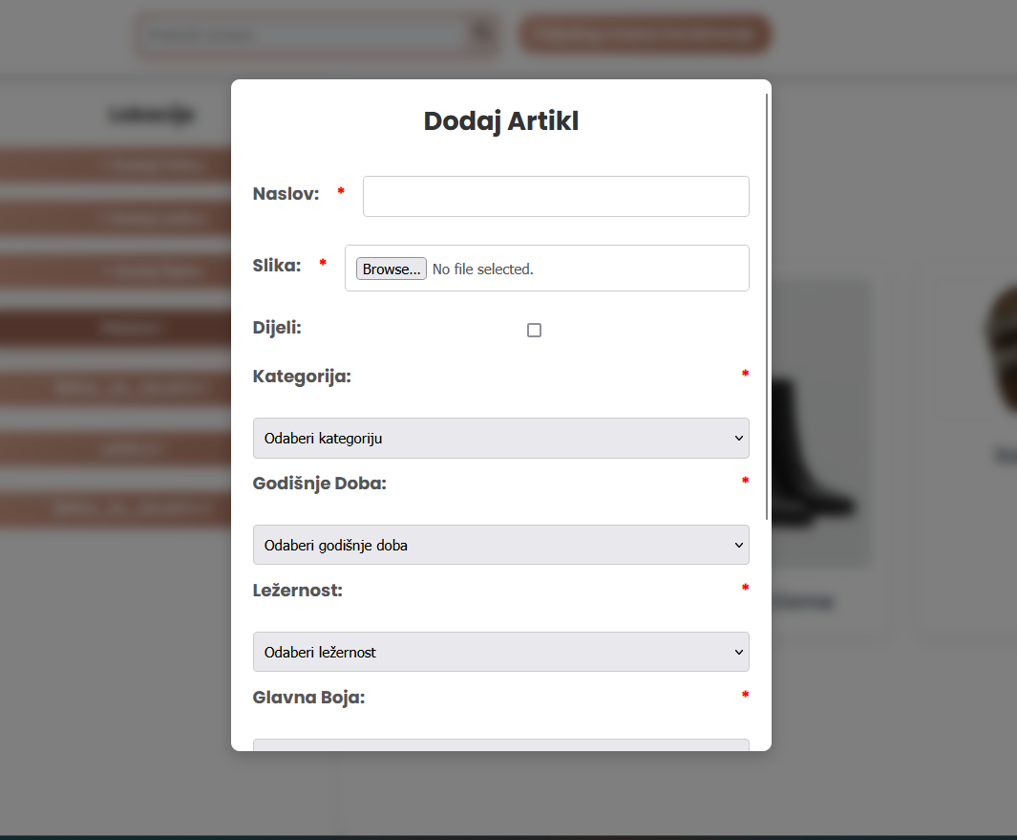
Demonstracija aplikacije
Stvaranje vlastitih ormara i modificiranje njegove strukture
Dodavanje artikala

Slide 19
Demonstracija aplikacije
Stvaranje vlastitih ormara i modificiranje njegove strukture
Dodavanje artikala

Slide 20
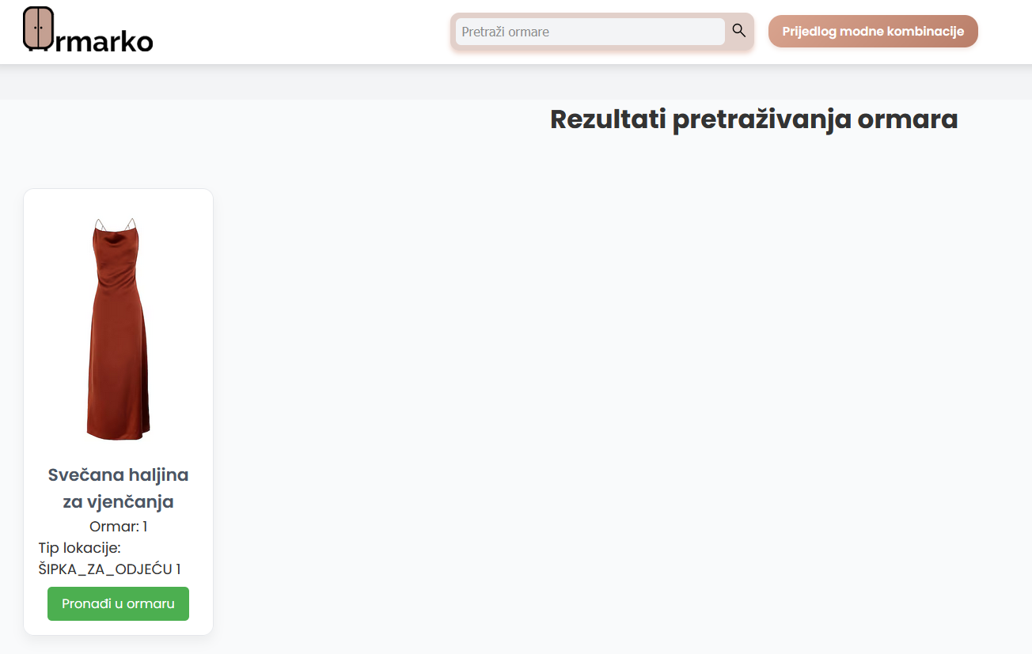
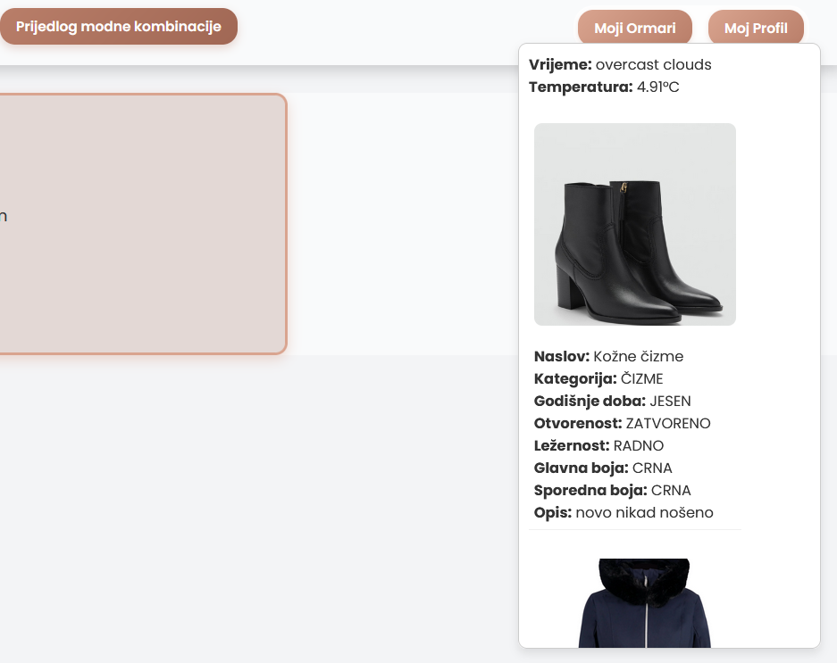
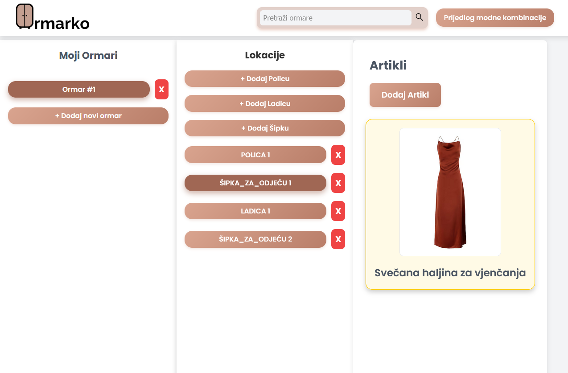
Demonstracija aplikacije
Pretraživanje ormara
Predlaganje modnih kombinacija

Slide 21
ZAKLJUČAK
+ : Redovita komunikacija unutar tima, lako postizanje dogovora, jasna podjela rada, odrađivanje vlastitih zadataka na vrijeme
- : Problemi sa deploymentom, usklađivanje fakultetskih i privatnih obaveza s radom na projektu
Ovaj projekt nam je svima bio odlično iskustvo za rad u timu, sam zadatak nam nije bio apstraktan te zato lako savladavali prepreke u razvoju
Aplikacija ima potencijala za daljnji napredak i optimizaciju, te eventualno puštanje na tržište

